Slide 1
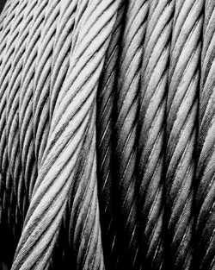
Pridobivanje jekel

Slide 2
O jeklih…
Jekla so zlitine železa (Fe) in ogljika (C).
Osnovnima elementoma lahko dodamo še
legirne elemente (Si, Mn, Ni, Cr, W,…) s
katerimi izboljšamo določene lastnosti jekla
(odvisno zakaj ga bomo uporabili). Dandanes
srečmo jekla tako rekoč na vsakem koraku,
največ pa so uporabljena seveda v strojništvu.

Slide 3
Delitev jekel
Po makrostrukturi:
-feritna jekla
-perlitna jekla
-avsenitna jekla
-ledeburitna jekla
-martenzitna jekla
Po kemični sestavi:
-nelegirana jekla
a)navadna ogljikova jekla
b)rafinirana ogljikova jekla
-legirana jekla
a)malo legirana jekla
b)visoko legirana jekla
Po uporabi:
-konstrukcijska jekla
-orodna jekla
-posebna jekla

Slide 4
Pridobivanje jekel…
Jeklo pridobivamo iz belega grodlja (proizvod
plavža) in starega železa. To talimo v Simens-
Martinovih pečeh. Postopki pri pridobivanju so:
žilavljenje in dodajanje zlitinskih dodatkov
Tudi tukaj se tvori žlindra. Iz teh peči dobimo
t.i. plemenito jeklo. Jeklo pa lahko pridobivamo
tudi v pečeh imenovanih Thomasovi konverterji.
Iz njih dobimo t.i. navadno jeklo.

Slide 5
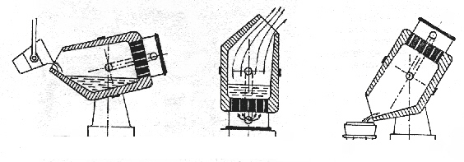
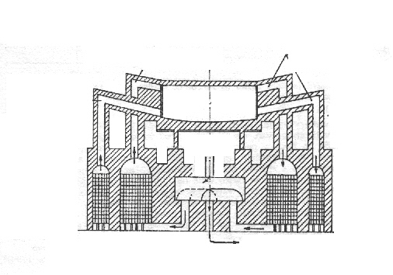
Thomasov konverter
Simens-Martinova peč

Slide 6
Fe-Fe₃C diagram…
Fe-Fe₃C diagram je diagram nepopolne
topnosti železa (Fe) in ogljika (C). Prikazuje
nam kakšne zlitine dobimo pri določeni
temperaturi, pri določenem času in kakšne
je njihova struktura (kolikšen delež ogljika
vsebuje jeklo, ter v kakšni obliki se pojavlja
železo.

Slide 7
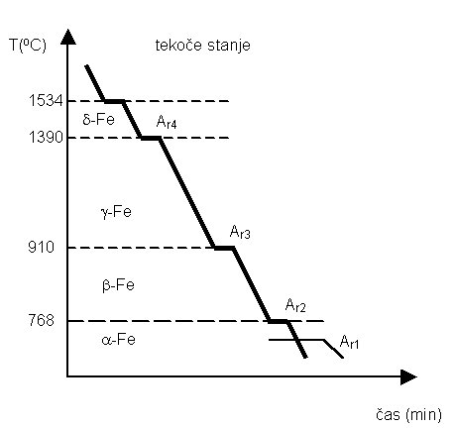
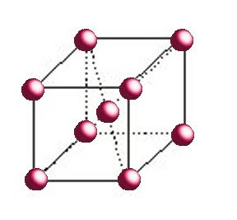
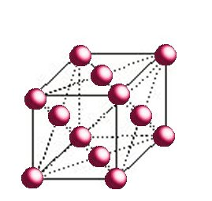
Stojne točke železa…
Stojne točke železa so
točke (temperature), pri
katerih železo menja svojo
obliko (αFe,βFe,γFe,δFe)
in kristalno mrežo v kateri
kristalizirajo (αFe,βFe,δFe
v kubični prostorski mreži in
γFe v kubični ploskovni mreži.

Slide 8
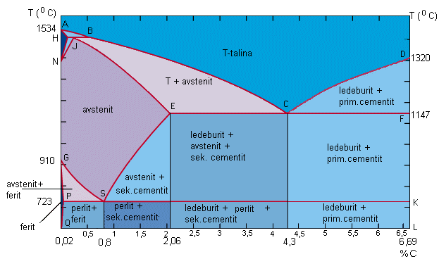
Fe-Fe₃C diagram

Slide 9
Zlitine…
“P”-največja topnost C v αFe-FERIT pogoj: 723°C-0,02%C
“C”-evtektik pogoji: pod 1147°C-4,3%C-LEDEBURIT
ledeburit: γFe+C - temp. nad 723°C
αFe+C - temp. pod 723°C
“E”-največja topnost C v γFe-AVSTENIT
pogoj: 1147°C-2,06% C
“S”-evtektoid-PERLIT pogoj: 723°C in 0,8%C
-sekundarni cemenit Fe₃C_{sek}-dobimo iz avstenita po meji
nasičenosti
-primarni cementit Fe₃C-dobimo iz taline

Slide 10
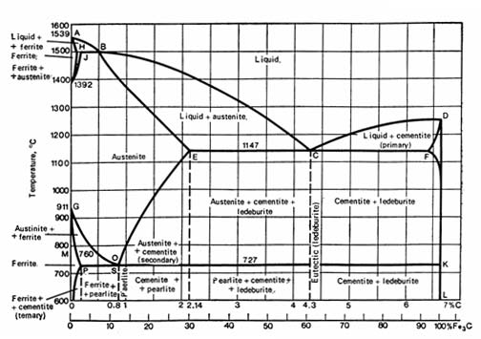
Linije v Fe-Fe₃C diagramu…
-Linija A3 (podobna likvidusu)
G-S-E (A3)
0-0,8-2,06 (%C)
900°C-723°C-1147°C (temp.)
-Linija A1
P-S-K (A1)
0,02-0,8-6,67 (%C)
723°C (temp.)

Slide 11
Vpliv legirnih elementov na lastnosti jekel…
Legirni element | Simbol | Lastnost
Silicij | Si | prožnost
Nikelj | Ni | trdnost, žilavost
Baker | Cr | odpornost proti koroziji, žilavost
Vanadij | V | obrabna odpornost, trdota
Moliden | Mo | obrabna odpornost, trdota
Titan | T | trdota
Aluminij | Al | veže kisik

Slide 12
Hvala za pozornost!
Konec

